Slide 1

Foot+
Analise de Sistemas – P5 – DETI
Luis Sousa
Gabriel Monteiro
Tomas Oliveira
Jose Santos
Andre Alexandre

Slide 2
Conteúdos abordados
Introdução
Atores
Cenários de utilização
Requisitos funcionais
Requisitos não funcionais
Protótipo

Slide 3

Introdução
Nesta apresentação vamos falar das partes mais importantes da fase de análise do nosso produto. Esta fase serve para abordar com mais detalhe os processos do produto e a engenharia necessária relacionando-os com casos de utilização e atores.

Slide 4

Persona
Nome: Diogo Carvalho
Idade: 19
Profissão: Desempregado
História: O Diogo é um estudante de Engenharia na Universidade de Aveiro.
Motivação: O Diogo quer entrar no mundo do futebol porém nem sempre consegue bilhete mesmo já tendo marcado a viagem para ver o jogo no estádio.

Slide 5

Persona
Nome: Susana Dias
Idade: 23
Profissão: Engenheira
História: A Susana é uma jovem engenheira recem-formada de 23 anos, dedica, atenciosa e fanática por futebol
Motivação: A Susana sempre seguiu a sua equipa favorita de perto como sócia do clube, porém nem sempre pode levar a sua família ao estádio pois é a única que tem exclusividade sobre os bilhetes.

Slide 6
Cenários de utilização
Cenario 1 – Classico
Os bilhetes do Porto Benfica foram postos a venda no website do clube, devido à elevada procura graças ao antigo resultado de 5-0 a Susana consegue arranjar bilhete para si mas pretende também arranjar para o seu pai então a Susana vai recorrer á sua única opção, comprar na Foot+.
Cenario 2 - Jogo no estrangeiro
O Diogo domina o português e o Inglês e pretende ir ver o Dusseldorf à Alemanha. Infelizmente o Diogo não percebe o que está escrito no website do clube por estar tudo em alemão então o Diogo vai recorrer a um website no qual consegue navegar facilmente, o website da Foot +.

Slide 7

Requisitos funcionais
Website
Grande diversidade de bilhetes
Apoio proveniente do chatbot
Interface em português

Slide 8

Requisitos não funcionais
Website
Personalização do perfil do utilizador
Visualização de todos os jogos existentes nas diversas ligas
Segurança no pagamento

Slide 9
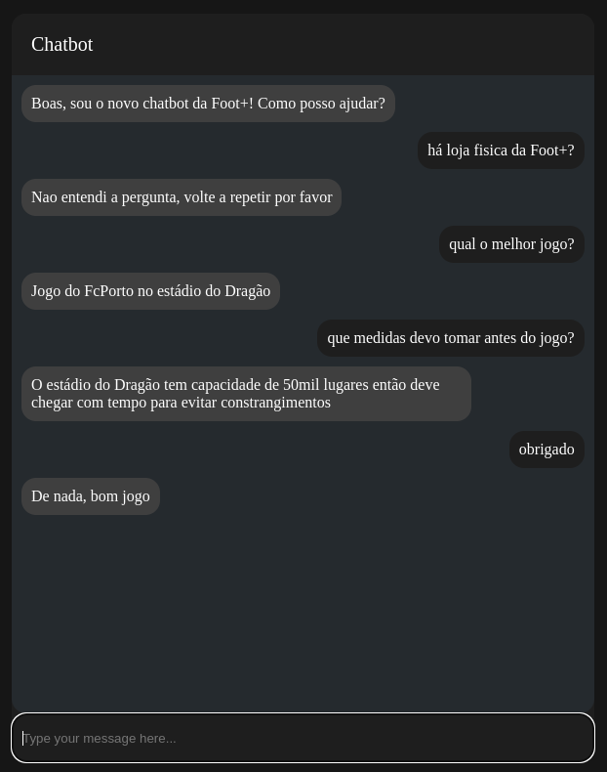
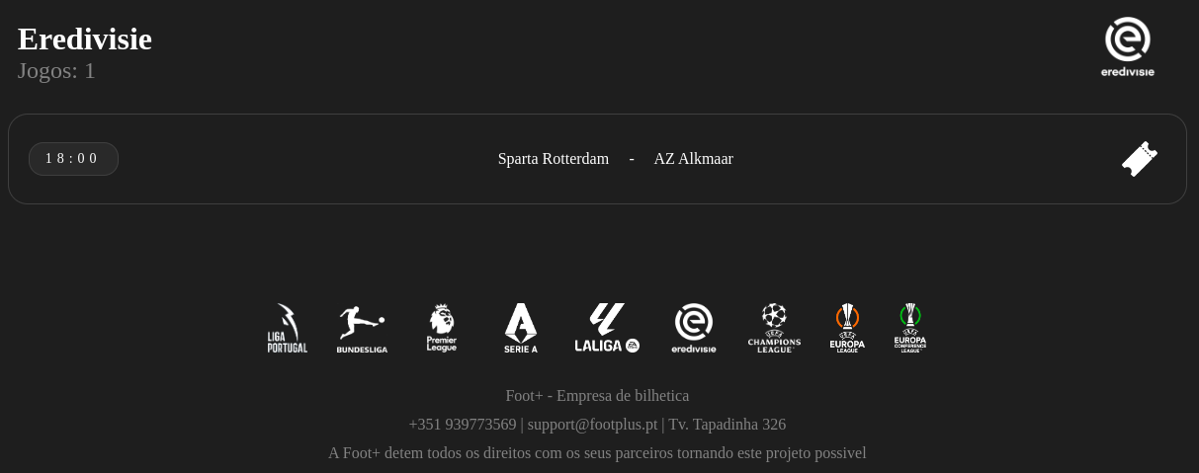
Protótipo
Interface da página principal do website

Slide 10

FIM

